Slide 1
Taller erfra
Integrantes:
Francisco Xavier Nieto Orozco.
Angel David Zavala Rodriguez.
Alan Salgado Salas.
Brian Menendez Lopez.

Slide 2
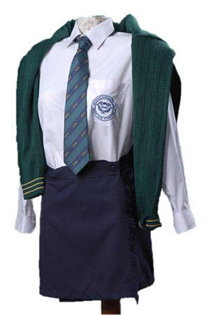
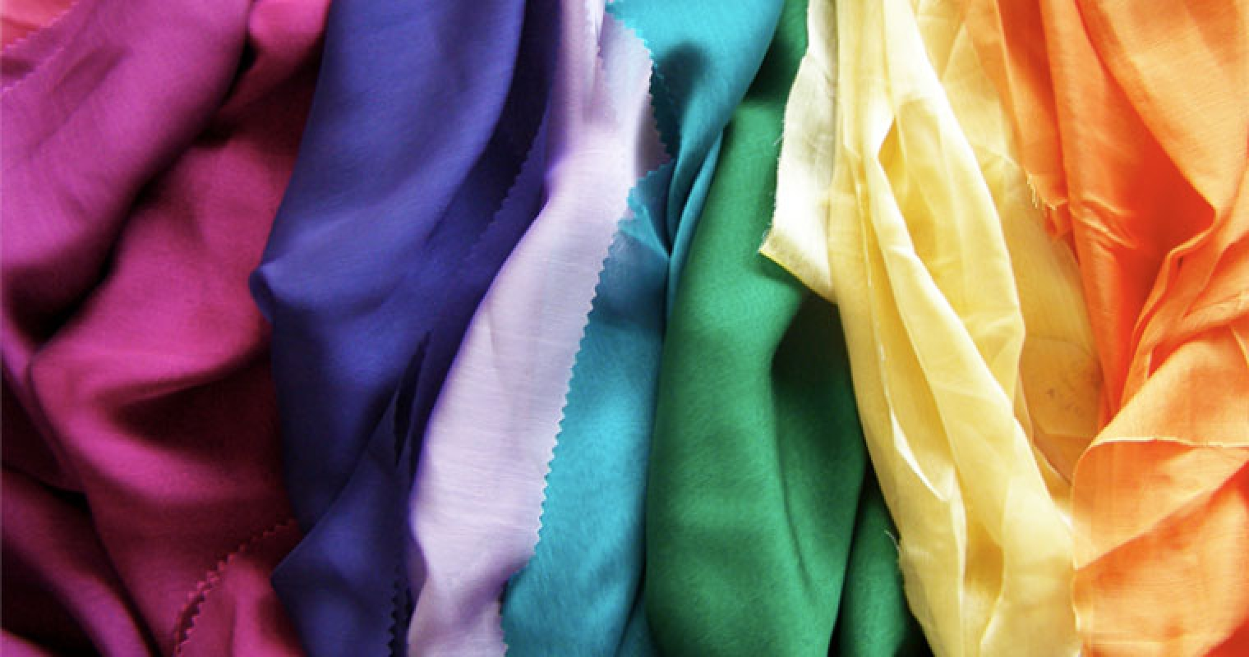
Proposito
El proposito de nuestro proyecto es ayudar a crecer el taller ERFRA en varios lugares del pais, esto se centrara en todas las escuelas posibles ya que el taller se basa en su mayoria en uniformes escolares.

Slide 3
software
Nuestro software tiene varias funciones que se veran reflejadas en los casos de uso, el diseño esta hecho para que no sea difícil de entender y sea sencillo de usar para el que lo use, ya sea empleado, cliente, o administrador.

